Slide 1
REACH 2018
Jääge turule – registreerige oma kemikaalid

Slide 2
Esitluse eesmärk
Euroopa Kemikaaliamet (ECHA) koostas esitluse ja märkused selleks, et aidata teil koostada esitlus faasiainete registreerimise viimase tähtpäeva kohta (REACH 2018). Eesmärk on pakkuda slaide, mille seast saaksite valida asjakohased ja kohandada neid sihtrühma jaoks nagu vaja, näiteks juhtkonnale, töötajatele, keskkonna-, tervishoiu- ja ohutusspetsialistidele, ametiasutustele jt. Esitlust tohib kasutada ilma täiendava loata.
Esitluses antakse lühiülevaade REACH-registreerimisest ja ülevaade ECHA REACH 2018 tegevuskavast. See on esimene esitlus ECHA veebilehel avaldatavast esitluste sarjast REACH 2018 teemal. Ootame märkusi ja ettepanekuid e-posti aadressil reach-2018@echa.europa.eu.
Õigusteave. Selles esitluses sisalduv teave ei ole õiguslikult siduv ega pruugi õiguslikult kajastada Euroopa Kemikaaliameti ametlikke seisukohti. Euroopa Kemikaaliamet ei võta mingit vastutust käesoleva dokumendi sisu eest.
Väljaandmisaeg: mai 2016, ajakohastatud mais 2017.

Slide 3
Lühitutvustus
Taust
REACH-registreerimine 2018. aastaks
ECHA REACH 2018 tegevuskava
Eduka registreerimise 6 etappi
REACH 2018 teave
Notes:
Selles slaidikomplektis on ECHA strateegiat selgitavad slaidid, et aidata kogemusteta ning väikestest ja keskmise suurusega ettevõtjatest (VKE) registreerijatel täita kohustust registreerida faasiained 31. maiks 2018.
Slaidikomplekt põhineb ECHA REACH 2018 tegevuskaval. See on avaldatud ECHA veebilehel aadressil http://echa.europa.eu/documents/10162/13552/reach_roadmap_2018_web_final_en.pdf

Slide 4
Taust
Notes:
Siin osas on REACH-registreerimise üldeesmärkide lühiülevaade.

Slide 5
REACH-registreerimine
Vastutustundliku tegevuse eeltingimus on ainete ohtude ja kasutusalade tundmine
REACH-määruse kohaselt on tõendamiskohustus ettevõtetel – nad peavad tõendama, et nende aineid saab kasutada ohutult
Ettevõtted koguvad ja analüüsivad teavet ning dokumenteerivad järeldused registreerimistoimikus
Ametiasutused kasutavad registreerimistoimikutest saadud teavet ja ECHA avaldab selle oma veebilehel
Juba Euroopa turul olevate kemikaalide registreerimine etappide kaupa: 2010, 2013 ja 2018
Notes:
REACH-määrusega muudeti kemikaalide ohutu kasutamise tõendamise kohustust. Nüüd peavad ettevõtted tõendama, et kemikaalid, mida nad Euroopa Liidus toodavad või sellesse impordivad, ei tekita inimtervisele ega keskkonnale vastuvõetamatut riski. Ettevõtted märgivad tulemused ja järeldused registreerimistoimikusse, mille esitavad ECHA-le.
Registreerimistoimikutes sisalduvat teavet kasutatakse edasistes reguleerimisprotsessides.
Vähemalt 5% registreerimistoimikutest hinnatakse, st analüüsitakse, kas esitatud teave vastab REACH-määruse nõuetele.
Registreerimistoimikute andmebaasist sõelutakse välja ained, mis võivad vajada täiendavate või kogu Euroopa Liitu hõlmavate riskijuhtimismeetmete võtmist, näitkeks ühtlustatud klassifikatsiooni, autoriseerimist või piiramist.
Registreerimistoimikute alusel aineid ka hinnatakse, st liikmesriigid analüüsivad potentsiaalselt ohtlikke aineid.
Lõpuks avaldatakse teave, mille ettevõtted esitasid registreerimistoimikutes, tasuta ECHA veebilehel, nagu on ette nähtud REACH-määruses. Igaüks saab otsida teavet teda huvitavate ainete kohta. See aitab Euroopa kodanikel teha teadlikke otsuseid nende kemikaalide kohta, mida nad kasutavad ja millega võivad kokku puutuda.
REACH-määrusega kehtestati n-ö olemasolevate ehk REACH-määruses faasiaineteks nimetatavate kemikaalide etapilise registreerimise süsteem. Kui potentsiaalsed registreerijad eelregistreerisid faasiained 2008. aastal,* said nad kasutada etapilisi registreerimistähtaegu:
1. detsember 2000: ained, mida registreerija toodab või impordib vähemalt 1000 tonni aastas (t/a), kõige keskkonnaohtlikumad ained, mida registreerija toodab või impordib vähemalt 100 t/a, ning kantserogeensed, mutageensed või reproduktiivtoksilised ained, mida registreerija toodab või impordib vähemalt 1 t/a;
31. mai 2013: ained, mida registreerija toodab või impordib vähemalt 100 t/a;
31. mai 2018: ained, mida registreerija toodab või impordib vähemalt 1 t/a.
* Alles nüüd turule sisenevad ettevõtted, kes toodavad või impordivad faasiainet 1–100 t/a, saavad selle siiski eelregistreerida kuni 31. maini 2017.
LISATEAVE
ECHA vastavuskontrolli strateegia: http://echa.europa.eu/documents/10162/13608/echa_cch_strategy_en.pdf
Lühiülevaade – registreerimine: https://echa.europa.eu/documents/10162/23036412/nutshell_guidance_registration_et.pdf
NB! Selles esitluses tähendavad nimed „Euroopa Liit“ ja „Euroopa“ Euroopa Liitu koos Euroopa Majanduspiirkonna (EMP) riikide Islandi, Liechtenstein ja Norraga, kus kohaldatakse REACH-määrust.

Slide 6
Registreerimise teabevoog
Notes:
Skeemil on registreerimisega seotud teabevood.
REACH on kemikaalihalduse riskipõhine meetod. Nõuetekohaseks riskihindamiseks on seepärast vaja aine omaduste ja kasutusalade teavet.
Kasutusalade teave saadakse allkasutajatelt. Kui olemas on allkasutajate ühingud, eeldatakse, et kasutusalade ja kasutustingimuste teavet koguvad valdkonnaühingud ning edastavad selle registreerijatele ühtses vormis (kasutusalakaartidel). Isegi kui allkasutajate ühinguid ei ole, soovitatakse neil edastada kasutusalade teave registreerijatele ühtses vormis.
Registreerijatel kui tootjatel ja importijatel on aine omaduste teave.
Registreerijad dokumenteerivad kasutusalade ja omaduste teabe registreerimistoimikus. Kui ainet registreeritakse koguses vähemalt 10 t/a, hindavad nad ka aine kemikaaliohutust kogu olelustsükli vältel ja dokumenteerivad tulemused kemikaaliohutuse aruandes.
Ametiasutused hindavad registreerimistoimikutes sisalduva teabe alusel, kas on vaja võtta reguleerivaid riskijuhtimismeetmeid, näiteks kas on vaja ühtlustatud klassifikatsiooni ja märgistust, piiramist ja autoriseerimist. Registreerimistoimikute põhjal valitakse välja ka ained, mida kontrollitakse ainete hindamisel täiendavalt. Lõpuks avaldatakse enamik registreerimistoimikutes sisalduvast teabest tasuta ECHA veebilehel.
Registreerijad ise koostavad registreerimistoimikus ja kemikaaliohutuse aruandes sisalduva teabe põhjal ohutuskaarte. REACH-määruse kohaselt võib ohutuskaartidele olla lisatud üks või mitu kokkupuutestsenaariumi. Kokkupuutestsenaariumides kirjeldatakse kasutusalasid ja aine ohutu kasutamise tingimusi eri kasutajarühmadele.
LISATEAVE
Lühiülevaade – kemikaaliohutuse hindamine: https://echa.europa.eu/documents/10162/23036412/nutshell_guidance_csa_et.pdf
Lühiülevaade – ohutuskaartide koostamine: https://echa.europa.eu/documents/10162/23036412/sds_nutshell_guidance_et.pdf
Lühiülevaade – allkasutajad: https://echa.europa.eu/documents/10162/23036412/du_nutshell_guidance_et.pdf
Registreeritud ainete teave: https://echa.europa.eu/et/information-on-chemicals/registered-substances

Slide 7
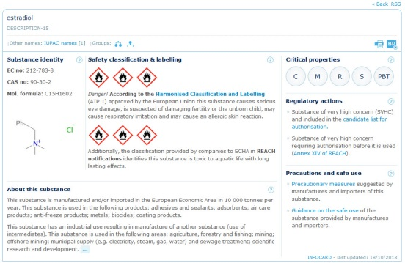
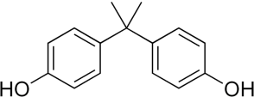
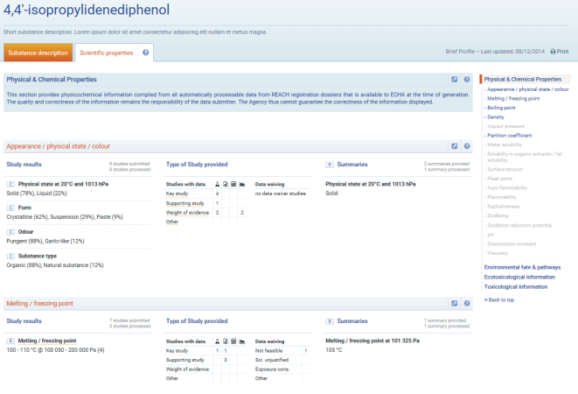
Avalik teave kemikaalide kohta on pärit registreerimistoimikutest
Teabekaart
Lühikirjeldus
Lähteandmed
Registreerimistoimikud
Hindamisplaani loetelu
Autoriseerimisloetelu
Piirangute loetelu
Ühtlustatud klassifikatsioon ja märgistus
Heakskiidetud toimeained
PIC-määruse I lisa
Notes:
Slaid selgitab, kuidas teave, mille ettevõtted esitasid ECHA-le, avaldatakse ECHA veebilehel.
ECHA kuvab veebilehel aineteavet kõige kokkuvõtlikumalt teabekaardil. Sellel on aine põhiomaduste kokkuvõte: aine klassifikatsioon ja kas aine on ohtlik või mitte. Kui ainel on ohtlikke omadusi, märgitakse teabekaardil ka seda, kuidas reguleerivad asutused ainet kontrollivad.
Lühikirjeldustes on registreerimistoimikust pärit aine kirjelduse ja teaduslike omaduste kokkuvõte. Aine kirjeldus annab ülevaate, mis on aine põhilised identifikaatorid, aine klassifikatsioon, praegused reguleerimistoimingud ja aine peamised kasutusalad ning kes on ainet tootvad ja/või importivad registreerijad. Teaduslike omaduste teave on liigendatud aine omaduste ja omadused omakorda näitajate kaupa. Iga näitaja kohta on kolm teaberühma: uuringutulemused, uuringu liik ja kokkuvõtlikud andmed.
Lähteandmed on töötlemata andmed, mis on aluseks teabekaartidel olevatele kokkuvõtetele ja lühikirjeldustele.
Registreerimistoimikud = IUCLID-toimikud, mille esitavad ECHA-le ettevõtted, kes toodavad või impordivad ainet üle 1 t/a.
Hindamisplaani loetelu = ühenduse hindamisplaan. Loetelu potentsiaalselt ohtlikest ainetest, mida liikmesriigid hindavad järgmisel 3 aastal. Lisateave: http://echa.europa.eu/et/regulations/reach/evaluation/substance-evaluation/community-rolling-action-plan
Autoriseerimisloetelu = REACH-määruse XIV lisasse kantud ained. Neid aineid ei tohi kasutada, v.a kui kasutusala on autoriseeritud. Lisateave: https://echa.europa.eu/et/addressing-chemicals-of-concern/authorisation
Piirangute loetelu = ained, mille tootmine, turule viimine või kasutamine on piiratud. Lisateave: https://echa.europa.eu/et/addressing-chemicals-of-concern/restriction
Ühtlustatud klassifikatsioon ja märgistus = ained, mille klassifikatsioon ja märgistus on ühtlustatud kogu Euroopa Liidus. Lisateave: https://echa.europa.eu/et/addressing-chemicals-of-concern/harmonised-classification-and-labelling
Heakskiidetud toimeained = biotsiidimääruse alusel toimeainetena heakskiidetud ained. Biotsiidi jaoks on võimalik luba saada ainult heakskiidetud toimeainete korral. Lisateave: https://echa.europa.eu/et/regulations/biocidal-products-regulation/approval-of-active-substances
PIC-määruse I lisa = teabel põhineva nõusoleku määruse I lisas loetletud ained. Nende ainete eksportimine eeldab vastuvõtva riigi nõusolekut. Lisateave: https://echa.europa.eu/et/regulations/prior-informed-consent-regulation
LISATEAVE
Registreeritud ainete teave: https://echa.europa.eu/et/information-on-chemicals/registered-substances

Slide 8
REACH-registreerimine 2018. aastaks
Notes:
REACH-määrusega kehtestati faasiainete registreerimisel etapilised tähtpäevad: 1. detsember 2010, 31. mai 2013 ja 31. mai 2018.
Kolmandal, 2018. aasta tähtpäeval, on eeldatavasti väga eripäraseid jooni.

Slide 9
REACH 2018
Faasiainete kolmas ja viimane registreerimistähtpäev
Kes: ettevõtted, kes toodavad või impordivad ainet 1–100 tonni aastas ja on selle eelregistreerinud
Mis on uut?
VKEde suurem osakaal
Paljud VKEd võivad esimest korda hakata juhtregistreerijaks
Palju väikesi aineteabe vahetuse foorumeid (SIEF) / foorumeid, kus on ainult registreerija
Vähem teavet → vajadus koostada uusi andmeid
Valdkonnaühingute tasemed
Uus majandus- ja poliitikakontekst
Notes:
31. mai 2018 on faasiainete registreerimise viimane tähtpäev. Ettevõtted ei saa oma registreerimisotsust enam tootmis- või impordimahtu vähendades edasi lükata.
Pärast tähtaega peavad faasiainete turule siseneda soovivad ettevõtted esitama ECHA-le päringu, et nad saaksid ühineda olemasoleva registreerimisega.
Üle 1 t/a toodetavate või imporditavate kantserogeensete, mutageensete või reproduktiivtoksiliste ainete registreerimistähtpäev oli juba varem, 1. detsembril 2010.

Slide 10
REACH 2018 (2)
Kogemus kinnitab: REACH-registreerimine on jõukohane!
Alates 2008. aastast on seda teinud juba tuhanded ettevõtted
Eelmiseks tähtpäevaks esitati üle 5600 registreerimistoimiku, 16% neist VKEd
ECHA, Euroopa Komisjon, riiklikud ametiasutused ja valdkonnaühingud teevad ettevõtete toetamiseks koostööd!
Notes:
LISATEAVE
REACH-registreerimise statistika, sh 2018. aasta tähtpäeva eriteave: http://echa.europa.eu/et/regulations/reach/registration/registration-statistics

Slide 11
ECHA REACH 2018 tegevuskava
Notes:
ECHA REACH 2018 tegevuskava on suunatud ECHA sidusrühmadele, st see ei ole (VKEdest) registreerijatele suunatud abimaterjal.
See kajastab ameti pühendumust järgmisele:
kogu REACH-registreerimismenetluse kriitiline läbivaatamine;
menetluse tõhustamine ja ettevõtete tulemuslikum toetamine nende kohustuste täitmisel.
Tegevuskava meetmete eesmärk on toetada sihipärasemalt VKEsid ja kogemusteta registreerijaid.

Slide 12
Tegevuskava
Avaldati 14. jaanuaril 2015
Arutelu sidusrühmadega juunist septembrini 2014
Kommenteeris 26 ühingut
Dokumenteerib ECHA 2014.–2018. aastaks kavandatud tegevuse
Kogemusteta ja VKEdest registreerijate toetamise meetmed
Keskendub abimaterjalide paremale selgusele ja juurdepääsetavusele
Vahe-eesmärgid vaadatakse igal aastal läbi ning avaldatakse aastaaruanne
Seda peavad 2018. aasta registreerimistähtpäevaga edukaks toimetulekuks täiendama liikmesriikide ja valdkonna meetmed
Notes:
Tagasiside andsid 11 riiklikku kasutajatuge, 8 sidusrühmade ühingut, 5 liikmesriigi pädevat asutust ja 2 foorumi* liiget.
* Foorum = jõustamisteabe vahetamise foorum. Foorum on ECHA organ, mis koordineerib liikmesriikide järelevalveasutuste võrgustiku tegevust.

Slide 13
Tegevuskava ülesehitus: seitse etappi
Tundke oma tooteportfelli
Leidke kaasregistreerijad
Jagage andmeid
Hinnake ohte ja riske
Koostage toimik
Esitage registreerimisdokumendid
Hoidke toimik ajakohane
Notes:
Et registreerimine oleks kogemusteta ja VKEdest registreerijatele jõukohasem, on ECHA jaganud selle seitsmeks etapiks. Tegelikkuses paljud neist etappidest kattuvad või võib olla vaja liikuda etappide vahel edasi-tagasi, kui tegevuse käigus koguneb teavet.

Slide 14
Tundke oma tooteportfelli
Leidke, kas teie peate aineid registreerima (roll tarneahelas). Kui jah, siis mis teie tooteportfelli kuuluvad ained tuleb registreerida
Identifitseerige ja nimetage ained → täpne identifitseerimine on hädavajalik, et andmeid jagada ja ühiselt registreerida
Leidke, mis teavet nõutakse
Kavandage tegevust ja teavitage allkasutajaid
Notes:
1. etapp. Tundke oma tooteportfelli
On väga tähtis, et ettevõtetel oleks selge ülevaade kohustustest juba aegsasti enne registreerimistähtpäeva, et kavandada, kuidas teha kõik vajalikud registreerimistoimingud enne 31. maid 2018.
Selles etapis on oluline aine registreerimise järgmisteks etappideks REACH-määruse kohaselt õigesti identifitseerida (koostisosad, lisaained ja lisandid).
Ühe aine registreerimiseks kuluv aeg varieerub mõnest kuust (kui aine on juba registreeritud) kuni kolme aastani (olenevalt aine keerukusest, aineteabe vahetuse foorumi suurusest, teabe kättesaadavusest, hiljem koostatava teabe mahust jne).
Ainete registreerimine võib olla allkasutajate äritegevuseks hädavajalik. Ka nendele mõeldes on hea otsustada registreerimiskavatsused aegsasti enne tähtpäeva ja teatada klientidele.

Slide 15
Leidke kaasregistreerijad
Kontrollige oma eelregistreeringut
Leidke juhtregistreerija või
Leidke kaasregistreerijad
Arutage aine samasust, et andmeid jagada ja ühiselt esitada
Notes:
2. etapp. Leidke kaasregistreerijad
REACH-määrus nõuab, et sama ainet registreerivad ettevõtted registreeriksid aine koos. See vähendab kulusid ja töökoormust ning aitab saavutada REACH-määruse eesmärki vähendada tarbetuid loomkatseid.
Kui aine on juba registreeritud, peab uus registreerija pöörduma olemasoleva aineteabe vahetuse foorumi poole (SIEF) – tüüpiliselt juhtregistreerija kaudu.
Kui ainet ei ole veel registreeritud, peavad eelregistreerijad üksteisega ühendust võtma, et veenduda aine samasuses ja moodustada aineteabe vahetuse foorum. Sel juhul on oluline tegutseda juba vara – see jätab foorumile piisavalt aega, et oma tegevust korraldada ja ette valmistada registreerimist.

Slide 16
Jagage andmeid
Korraldage koostöö aineteabe vahetuse foorumis või tegutsege aktiivselt oma aine olemasolevas foorumis
Jagage andmeid, et kõik saaksid esitada nõutava teabe
Vältige tarbetuid loomkatseid
Vähendage registreerimiskulusid
Leppige kulud kokku õiglaselt, läbipaistvalt ja mittediskrimineerivalt
Jagage ühiste andmete kulusid
Notes:
3. etapp. Korraldage tegevus aineteabe vahetuse foorumis
Peate kokku leppima kaasregistreerijatega, kuidas korraldada oma foorumi tegevust (kuidas foorumit juhtida). Aineteabe vahetuse foorumitel kohustuslikku tegevuskorda ei ole. ECHA veebilehel on rohkesti soovitusi, mida arvestada (nt teabevahetus, otsustamine ja finantshaldus).
Aineteabe vahetuse foorumi põhiülesanded on 1) soodustada teabevahetust, et vältida uuringute kordamist, ning 2) leppida kokku aine klassifikatsioon ja märgistus.
Praktilises tegevuses on olulisim kokku leppida, kuidas jagatakse andmed ja kulud. Selle kohta on juhiseid Euroopa Komisjoni rakendusmääruses andmete ühise esitamise ja jagamise kohta: http://eur-lex.europa.eu/legal-content/ET/TXT/?uri=CELEX%3A32016R0009

Slide 17
Hinnake ohte ja riske
Nõutav teave oleneb kogusest ja kasutusaladest
1–10 tonni: vähem ohtlike ainete jaoks võib olla vaja esitada vähem andmeid
> 10 tonni: vaja on kemikaaliohutuse aruannet
Pöörake tähelepanu andmete kvaliteedile: asjakohasus, piisavus ja usaldusväärsus
Loomkatsed on viimane abinõu – enne kaalutlege muid võimalusi
Mõni pikaajaline uuring vajab katsetamisettepanekut
Notes:
4. etapp. Hinnake ohte ja riske
See on registreerimise keskne etapp: aineteabe vahetuse foorumi liikmed selgitavad välja, mis teave on neil juba olemas, ja foorum otsustab, kuidas esitada ülejäänud nõutav teave.
Foorum peab otsustama ka selle, kas anda see tegevus või osa sellest allhankijatele.
Vähendatud andmenõudeid kohaldatakse väikese riskiga väikeses koguses ainete suhtes. Lisateave on ECHA strateegias III lisa kohta (http://echa.europa.eu/documents/10162/2621167/echa_annex_iii_strategy_en.pdf).
ECHA praktiline tugi seoses III lisa kriteeriumide kohaldamisega: https://echa.europa.eu/et/information-on-chemicals/annex-iii-inventory
ECHA pakub kemikaaliohutuse hindamiseks ning kemikaaliohutuse aruande ja kokkupuutestsenaariumide koostamiseks tasuta IT-vahendit Chesar (kemikaaliohutuse hindamise ja aruandluse vahend). Vahendi aadress: https://chesar.echa.europa.eu/

Slide 18
Koostage toimik
Koostage IUCLIDis tehniline toimik
Registreerija identifitseerimisandmed
Aine identifitseerimisandmed
Aine olemuslike omaduste teave
Kasutusalade ja kokkupuute teave
Ettevõtted, kes koostavad liikmesregistreerija toimiku ja ei kasuta erandeid, saavad koostada toimiku veebis REACH-ITis
Kemikaaliohutuse aruanne tuleb lisada, kui ainet toodetakse või imporditakse koguses vähemalt 10 tonni aastas
Soovitatav on kasutada ECHA vahendit Chesar
ECHA pilveteenuste kaudu saavad VKEd kasutada IUCLIDi ilma rakendust installeerimata
Notes:
5. etapp. Koostage toimik
IUCLID (rahvusvaheline unifitseeritud kemikaaliteabe andmebaas) on keemiliste ainete olemuslike ja ohtlike omaduste andmete registreerimise, säilitamise, haldamise ja vahetamise tarkvararakendus. Selle tarkvaraga koostatakse REACH-registreerimistoimikud. ECHA pakub seda tasuta.
IUCLIDi aadress: http://iuclid6.echa.europa.eu/
ECHA pilveteenused on turvaline veebiplatvorm, millega levitatakse ECHA IT-rakendusi pilvekeskkonnas. Lisateave: https://echa.europa.eu/et/support/dossier-submission-tools/echa-cloud-services

Slide 19
Esitage registreerimisdokumendid
Kontrollige ja ajakohastage teavet, mis on REACH-ITis registreerimisel asjakohane
Hinnake hoolikalt ettevõtte VKE-staatust
Moodustage REACH-ITis ühine esitamine või ühinege sellega
Esitage registreerimistoimik: kõigepealt juhtregistreerija, seejärel kõik kaasregistreerijad
Jälgige REACH-ITi teateid
Notes:
6. etapp. Esitage registreerimisdokumendid
REACH-IT on IT-vahend, mis aitab ettevõtetel, liikmesriikide pädevatel asutustel ja Euroopa Kemikaaliametil andmeid ning toimikuid turvaliselt esitada, töödelda ja hallata. Lisateave: https://echa.europa.eu/et/support/dossier-submission-tools/reach-it
VKEde suhtes kohaldatakse vähendatud registreerimistasusid. Sel põhjusel deklareeritakse VKE staatus andmete REACH-ITis esitamisel ja lisada tuleb tõendavaid dokumente. VKE staatuse vale deklareerimise eest tuleb maksta trahvi ja õigest tasust puuduv osa. Lisateave: https://echa.europa.eu/et/support/small-and-medium-sized-enterprises-smes/sme-fees-under-reach-and-clp
ECHA lähtub andmete esitamise etapis põhimõttest „Üks aine – üks registreerimine“: kui aine on juba registreeritud, suunatakse hilisemad registreerijad ühinema olemasoleva registreerimisega, kui nad esitavad teavet sellest väljaspool.
REACH-ITi aadress: https://reach-it.echa.europa.eu/

Slide 20
Hoidke registreerimistoimik ajakohane
Registreerimistoimik muutub pidevalt!
Registreerimistoimikut tuleb ajakohastada järgmistel juhtudel:
Regulatiivotsus
Uus aineteave (omadused, kasutusalad)
Olge aktiivne
Kontrollige ECHA hindamisaruannetest, mis on registreerimistoimikute kõige sagedamad puudused
Jälgige ECHA veebilehelt oma aine seisukohast oluliste õigussätete muudatusi
Notes:
7. etapp. Hoidke registreerimistoimik ajakohane
ECHA hindamisaruanded: https://echa.europa.eu/et/about-us/the-way-we-work/plans-and-reports
Reguleerimistegevust saab jälgida avalike tegevuste koordineerimise vahendiga PACT. Vahendi aadress: https://echa.europa.eu/et/addressing-chemicals-of-concern/substances-of-potential-concern/pact

Slide 21
REACH 2018 Teavitamine
Notes:
Tähtis on teadvustada REACH-registreerimise 2018. aasta tähtaega sidusrühmadele, et kõik registreerimiskohustusega ettevõtted alustaksid kohustuse täitmist piisavalt vara.
See osa tutvustab ECHA REACH 2018 veebilehti, kus on kõik ECHA nõuanded REACH 2018 kohta.
Selles tutvustatakse ka REACH 2018 teabevõrgustikku – see on liikmesriikide, Euroopa ettevõtlusvõrgustiku ja valdkonnaühingute teabeedastajate mitteametlik ühendus, mille eesmärk on levitada REACH 2018 teavet.

Slide 22
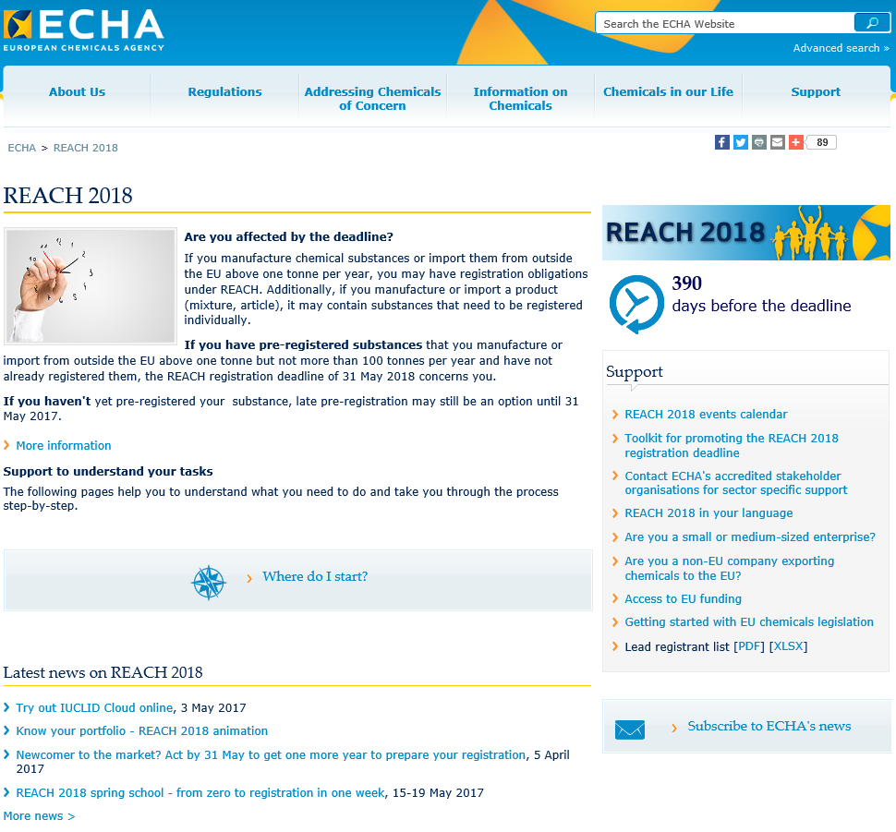
REACH 2018 veebileht: http://echa.europa.eu/et/reach-2018
Lihtne sõnastus
Avaldatud 23 keeles
Liigendatud registreerimismenetluse järgi
ECHA abimaterjalid iga etapi kohta on keerukuse järgi kolmes rühmas:
Põhiteave
Olulised teabematerjalid
Põhjalikum teave
Eelteated
Notes:
ECHA palub kõigil sidusrühmadel ühineda REACH 2018 veebilehtede kui REACH 2018 teabe ja abi keskse infopunktiga ning neid edendada.

Slide 23
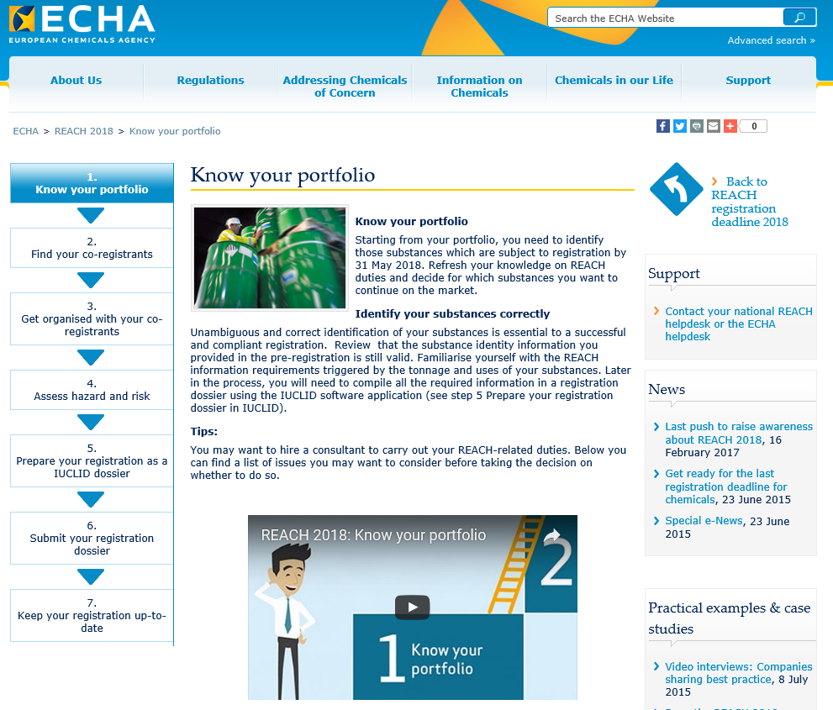
Notes:
Iga etapi lehel on järgmised funktsioonid:
Vasakult paneelilt saab liikuda kõigi REACH 2018 etappide vahel.
Etapi uudised.
Etapi praktilised näited ja juhtumiuuringud.

Slide 24
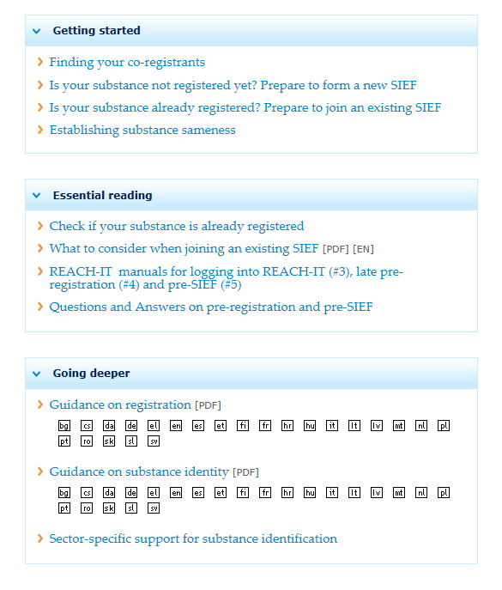
Abimaterjalide kolm liiki
Põhiteave: etapi ülevaade
Olulised teabematerjalid: rohkem sisulist teavet, mis aitab näiteks otsustada, kas peate kasutama allhankeid
Põhjalikum teave: kuidas täita ülesandeid
Notes:
Iga etapi abimaterjalid on keerukuse järgi kolmes rühmas, mis võimaldab teemadesse süveneda paremini.

Slide 25
REACH 2018 teabevõrgustik
Eesmärgid:
Kavandada ja koordineerida teabetegevust
Aidata koostada ja levitada materjale kõigis Euroopa Liidu ametlikes keeltes
Koguda sihtrühmadelt tagasisidet
Hinnata koordineeritud tegevuse mõju
ECHA, Euroopa Komisjon, liikmesriigid, valdkonnaühingud, Euroopa ettevõtlusvõrgustiku kohalikud organisatsioonid
Tegutseb alates 2015. aasta algusest
Notes:
Võrgustikku kuuluvad liikmesriikide, valdkonnaühingute, Euroopa ettevõtlusvõrgustiku ning Euroopa Komisjoni ja ECHA esindajad. Selle ülesanne on koordineerida teabetegevust seoses viimase, 31. mai 2018 tähtpäevaga.
Võrgustik tegutseb vabatahtlikult ja peamiselt veebis. Eesmärk on koordineerida teabetegevust Euroopa Liidu liikmesriikides ja organisatsioonides.
ECHA ootab pidevalt uusi mittetulunduslikke liikmeid võrgustikuga ühinema.
Lisateave: https://echa.europa.eu/et/press/reach-2018-communicators-network

Slide 26
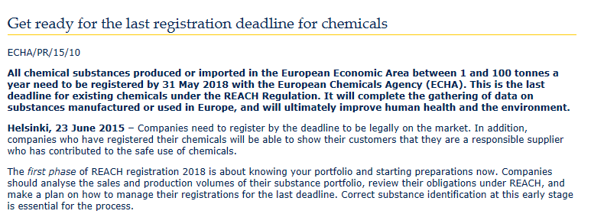
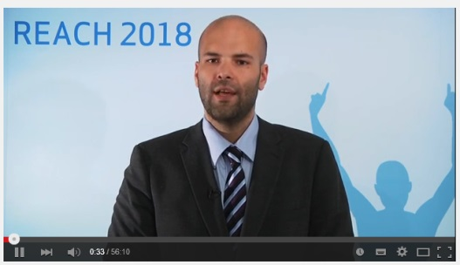
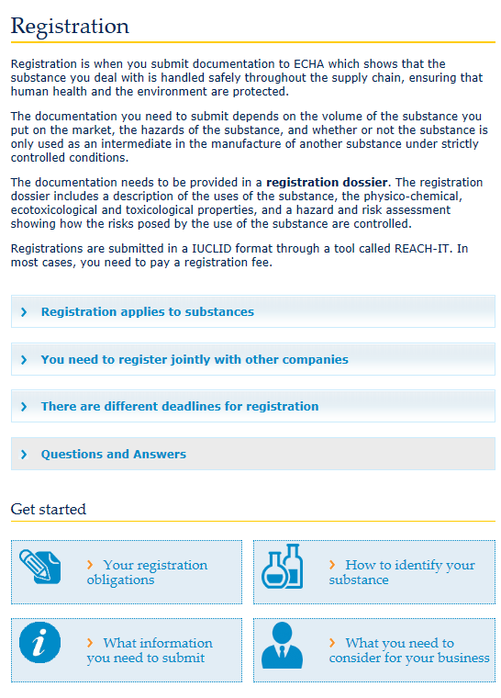
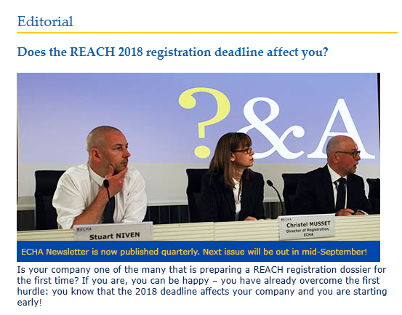
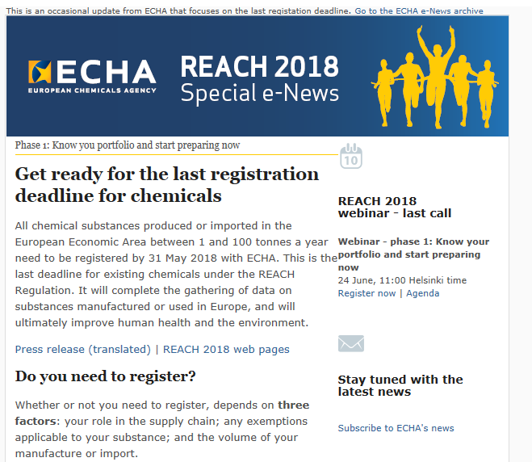
Ühistegevused etappide alguses
Notes:
ECHA tegevus REACH 2018 tegevuskava iga etapi tutvustamiseks:
Pressiteade Euroopa Liidu 23 ametlikus keeles
Ühetunnine veebiseminar etapi sisu ülevaatega
Spetsiaalsed e-uudised
Artiklid ECHA uudiskirjas
LinkedIn-postitused
Twitteri postitused
Kõige selle jagamine REACH 2018 teabevõrgustikuga
→ Kõike seda saavad kasutada teabetegevuses ECHA sidusrühmad

Slide 27
Teabetegevus eri sihtrühmade kaudu
Notes:
Voldikud REACH 2018 teemal:
Üldine voldik
Voldik töötajate esindajatele (koos Euroopa Ametiühingute Keskliiduga (ETUC))
Mõlemad on 23 keeles aadressil https://echa.europa.eu/et/reach-2018
Peale selle on olemas ingliskeelne voldik Euroopa Liidu väliste riikide ettevõtetele, milles kirjeldatakse, kuidas nad saavad toetada oma Euroopa kliente REACH- ja CLP-kohustuste täitmisel.

